Slide 1


Medical Device Quality Management Systems
Strategy and Techniques for Improving Efficiency and Effectiveness
Стратегия систем управления качеством медицинских изделий и методы повышения эффективности и результативности
Course№13: Control of monitoring and measuring equipment.
Курс№13: Управление контрольно-измерительным оборудованием.
https://media.dekra.com/media/monitoring-of-measurement-equipment-dekra_402x226.jpg
https://www.pharmalex.com/wp-content/uploads/2019/04/QMS.jpg

Slide 2
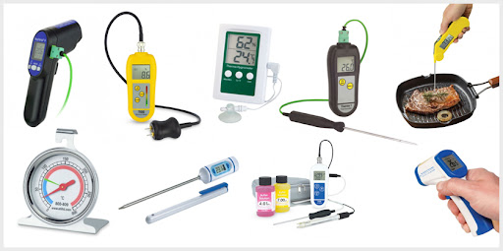
ВВЕДЕНИЕ
Ресурсы для мониторинга и измерения считаются ключевыми элементами процесса реализации в соответствии со стандартом ISO 13485: измерения и мониторинг необходимы для обеспечения соответствия результатов процесса и продукции их спецификациям. Цели управления контрольно-измерительными приборами:
Для управления контрольно-измерительными приборами.
Гарантировать, что мероприятия по измерению и мониторингу планируются в соответствии с требованиями и выполняются надлежащим образом.
https://lh3.googleusercontent.com/proxy/Xyli1ba9IEXde9JEuovQErulpUBAgN4Belq6m7kxiFqYeWVGdXwCoYhv05VGy3rKIrpxURgAGSKjwYRBjR0uTsMtiYBpDnNFAcd7lBXPG0XZJNgk4C5NNqxugfFQHZvta8nUmPbd

Slide 3
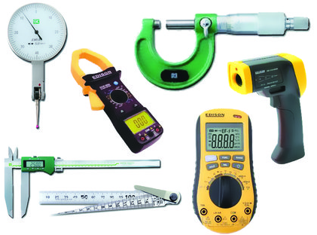
Прежде чем мы попытаемся понять требования стандарта ISO 13485, давайте рассмотрим их:
Организация должна определить необходимые действия по мониторингу и измерению, необходимые для предоставления свидетельств того, что продукция и результаты процессов соответствуют их требованиям и спецификациям.
Для целей этой деятельности организация должна определить необходимые устройства для мониторинга и измерения, чтобы предоставить свидетельство соответствия продукции установленным требованиям.
Организация должна установить и поддерживать документированную процедуру (ы), описывающую:
Методы и действия, обеспечивающие выполнение мероприятий по мониторингу и измерениям в соответствии с требованиями.
Необходимые записи о тех действиях, которые обеспечивают доказательство соответствия результатов требованиям мониторинга и измерения.
Оборудование для мониторинга и измерения должно быть идентифицировано, а его статус калибровки будет управляться.
https://5.imimg.com/data5/BB/JI/IV/SELLER-419417/measuring-instruments-500x500.jpg

Slide 4
Калибровка контрольно-измерительного оборудования.
При необходимости для обеспечения достоверных результатов оборудование для мониторинга и измерения должно быть откалибровано или поверено до его первоначального использования.
Калибровка должна производиться через определенные промежутки времени.
Калибровка будет соответствовать международным или национальным стандартным измерениям. В случаях, когда такие стандарты не существуют или неприменимы, калибровка и основа для процесса калибровки (физическая или расчетная) должны быть определены, обоснованы и зарегистрированы организацией.
Все контрольно-измерительное оборудование должно быть идентифицировано, чтобы определить статус, достоверность и целостность калибровки.
Организация должна вести записи о калибровке и техническом обслуживании как записи о качестве.
Контрольно-измерительное оборудование должно быть защищено и защищено, чтобы исключить любые ситуации или условия, которые сделали бы результаты измерений недействительными.
Контрольно-измерительное оборудование следует отрегулировать или перенастроить по мере необходимости. Организация должна вести записи таких корректировок или корректировок.
Контрольно-измерительное оборудование должно быть защищено от настроек, которые могут повлиять на результаты деятельности по мониторингу и измерениям.
Контрольно-измерительное оборудование должно быть защищено от повреждений, условий окружающей среды и порчи, которые могут повлиять на его целостность во время хранения, обращения и измерения. В случае необходимости должны быть определены мероприятия по техническому обслуживанию.

Slide 5
Организация должна выполнять калибровку или проверку в соответствии с документированными процедурами.
Записи результатов калибровки и поверки должны сохраняться.
Когда обнаруживается, что оборудование для мониторинга и измерения непригодно для использования, не соответствует требованиям или его калибровка оказывается неточной, организация должна оценить и зарегистрировать достоверность предыдущих результатов измерений.
Соответствующие меры должны применяться к продукции и результатам процессов, на которые повлияло несоответствующее оборудование для мониторинга и измерения.
Использование компьютерного программного обеспечения для мониторинга и измерений:
Когда компьютерное программное обеспечение используется для выполнения или поддержки деятельности по мониторингу или измерению, его способность предоставлять соответствующие результаты должна быть подтверждена до первоначального использования или после внесения изменений в такое программное обеспечение или его приложение.
Организация должна поддерживать документированные процедуры для валидации применения компьютерного программного обеспечения, используемого для мониторинга и измерения требований.
Конкретный подход и действия, связанные с валидацией и повторной валидацией программного обеспечения, должны быть пропорциональны риску, связанному с использованием программного обеспечения, включая влияние на способность продукта соответствовать спецификациям.

Slide 6
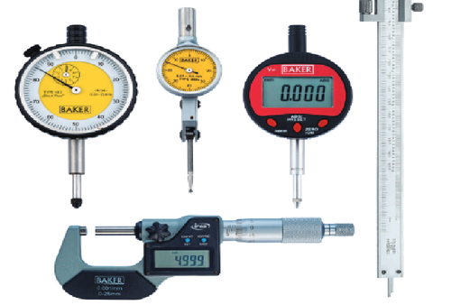
Определить необходимое контрольно-измерительное оборудование
В этом разделе изложены требования и определены средства управления инструментами и приборами для измерения и мониторинга. Эти ресурсы измеряют и отслеживают характеристики выходных результатов процесса, которые влияют на качество и безопасность конечного медицинского изделия и необходимы для обеспечения их соответствия их собственным спецификациям. Элементы управления, упомянутые в предыдущем пункте, обеспечат их точность и точность. Это контрольно-измерительное оборудование:
Определяется как контроль результатов процесса в результатах проектирования и разработки.
Должен быть идентифицирован и упомянут в плане качества.
Подлежит контролю в рамках контроля производства и предоставления услуг.
https://5.imimg.com/data5/MY/FN/AN/SELLER-10426489/baker-gauges-500x500.png

Slide 7
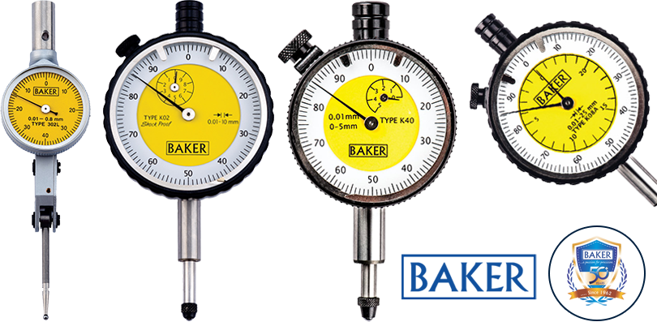
Цели этого пункта:
Определить оборудование для мониторинга и измерения.
Чтобы устройство могло выполнять ряд задач.
Обеспечить его соответствие цели: предоставление достоверных и надежных результатов во время мониторинга и измерений, необходимых для соответствия продукции и услуг требованиям.
Как мы узнаем, считается ли устройство контрольно-измерительным устройством и должно ли им управляться? Когда устройство измеряет характеристику продукта, которая имеет отношение к его предполагаемому использованию и необходима для проверки соответствия требованиям продукта, это означает, что это устройство несет определенную ответственность за качество продукта. Каждое такое устройство необходимо контролировать - идентифицировать, обслуживать, сохранять и калибровать. Результатом такого определения является список оборудования и устройств для мониторинга и измерения, которые включены в соответствии с требованиями этого пункта.
https://bearingtoolscentre.com/wp-content/uploads/2016/10/bakergauges-banner-img.png

Slide 8
Типы ресурсов для контрольно-измерительного оборудования
Различные типы оборудования для мониторинга и измерения требуют различных типов контроля. Если мы возьмем классический пример весов, необходимые элементы управления довольно очевидны: ежегодное обслуживание и калибровка, обычно выполняемые сертифицированной лабораторией. Запись об этом контроле - это документально подтвержденная сертификация, полученная с устройством после завершения контроля. Но обычно в организации есть другие устройства или другие методы мониторинга и измерения, которые используются для валидации или верификации процессов и результатов процессов, не имеющих четких и определенных средств управления. Но все же их необходимо контролировать и проверять перед первым использованием. Если клиент поставляет вам устройство для контроля функций продукта, который вы производите, он также является своего рода измерительным устройством. Например, в индустрии литья под давлением выходные данные процесса могут быть проверены на их функциональность с помощью специального устройства, такого как сборка детали с другими частями, чтобы гарантировать ее функциональность. Эти обозначенные детали, которые будут собираться, были одобрены и доставлены заказчиком. Для каждой партии обычно определяется, сколько деталей должно быть собрано: когда начинается производство партии, служба контроля качества берет некоторые образцы и собирает их с утвержденными поставленными деталями. Эти обозначенные части служат в качестве оборудования для мониторинга и измерения и должны контролироваться.

Slide 9

Разработка процедуры управления и контроля мониторингового и измерительного оборудования.
Стандарт ISO 13485 требует установления и поддержания документированной процедуры для того, чтобы:
Контролировать контрольно-измерительные приборы.
Гарантировать, что мероприятия по измерению и мониторингу планируются в соответствии с требованиями и выполняются надлежащим образом.
Стандарт ISO 13485 предполагает, что процедура будет описывать руководящие принципы, касающиеся внедрения и контроля оборудования для мониторинга и измерения, и определять, какие записи должны служить свидетельством этой деятельности. Я предлагаю здесь некоторые руководящие принципы и принципы для определения управления и контроля оборудования для мониторинга и измерения.
https://images.squarespace-cdn.com/content/v1/5a29677d51a5848378cd34ba/1579052756204-9PGXGSQGK05CUC69BGVA/Understanding+ISO+13485%3A2016

Slide 10
Эти руководящие принципы помогут нам в планировании соответствующих действий и средств контроля:
Потребности в измерении и мониторинге. Прежде всего, мы должны определить, как будет анализироваться процесс или продукт и какие из измеримых характеристик будут измеряться.
Определенный и задокументированный метод - организация должна разработать и внедрить процедуру, описывающую процессы мониторинга и измерения.
Определение деятельности по мониторингу и измерению - после определения того, что должно быть измерено, процедура определит, как будут выполняться действия по измерению. Вы можете ссылаться на такие вопросы, как инструкции, частота, площади, измеряемые материалы, продукты и процессы. Выходные данные проектирования и разработки могут служить входными данными для определения.
Условия - процедура должна определять, какие условия требуются для выполнения действий по мониторингу и измерению: комнатная температура, влажность, определенный момент времени после получения результата процесса.
Документация. Эти методы и действия по мониторингу и измерениям должны сопровождаться соответствующей документацией: процедурами, рабочими инструкциями, рабочими инструкциями, формами и контрольными списками.
Определение соответствующих критериев - определены требования и действия. Следующим шагом будет определение того, как производитель устанавливает критерии для результатов измерений, например допуски, пределы, ожидаемые результаты испытаний, требования потребителей и нормативные требования. При рассмотрении критериев следует обращаться к соответствующим стандартам для сравнения или оценки результатов.

Slide 11
Распределение инструментов и оборудования. Следующим шагом будет определение и распределение устройств и принадлежностей, необходимых для измерений.
Идентификация устройств. После определения того, какие устройства и оборудование необходимы, мы должны спланировать метод их идентификации, например, имена, типы, серийные номера, номера по каталогу, а также соответствующие процессы и местоположения.
Средства контроля - необходимо определить, как требуемые средства контроля и проверки таких инструментов и оборудования определяются.
Техническое обслуживание оборудования для мониторинга и измерения - определение действий, необходимых для сохранения оборудования для мониторинга и измерения, состояния его калибровки и поддержания его исправности и функциональности.
Несоответствующее оборудование - действия должны быть четко определены для работы с инструментами и оборудованием, которые были дисквалифицированы. Вопрос также касается утилизации таких устройств.
Записи. Организация должна сохранять записи в качестве свидетельств, которые показывают, что устройства для мониторинга и измерения подходят для своего назначения. Должны быть разработаны и внедрены необходимые записи, подтверждающие проведение мероприятий по мониторингу и измерениям, а также свидетельство соответствия результатов:
  Действия выполняются в соответствующие моменты времени в процессе.
  Результаты мониторинга и измерений соответствуют требованиям и соответствуют спецификациям.

Slide 12
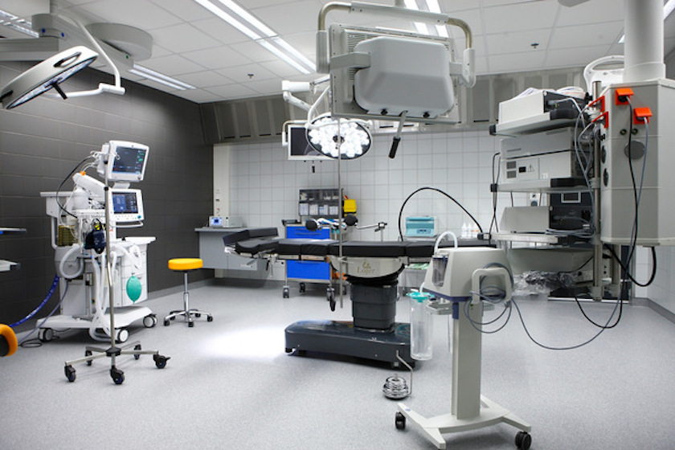
Идентификация и отслеживаемость оборудования для мониторинга и измерения
Прослеживаемость устройств мониторинга и измерения относится к способности связывать выходные данные процесса с устройствами, которые проверили или подтвердили их и выпустили. Например, когда производитель производит деталь с серийным номером, и эта деталь контролировалась и измерялась с помощью идентифицированного оборудования для мониторинга и измерения, должно быть где-то задокументировано (с записью в качестве доказательства), что это устройство измеряло эту деталь с этим серийным номером. Этот тип прослеживаемости должен практиковаться в отношении компонентов, материалов или результатов процесса, которые могут повлиять на качество и безопасность медицинского изделия.
https://zdrav.expert/images/5/5b/8034c852241d%D0%B2%D1%8Bc279742bf10d40056269.jpg

Slide 13
Если на более поздних этапах жизненного цикла медицинского изделия обнаруживается, что контрольно-измерительное оборудование не соответствовало требованиям на момент выпуска или неисправно, а проведенные измерения являются или могут быть неправильными, эта идентификация и отслеживаемость должны позволить вы для отслеживания Прослеживаемость устройств мониторинга и измерения относится к способности связывать выходные данные процесса с устройствами, которые их проверяли или валидировали и выпускали. Например, когда производитель производит деталь с серийным номером, и эта деталь контролировалась и измерялась с помощью идентифицированного оборудования для мониторинга и измерения, должно быть где-то задокументировано (с записью в качестве доказательства), что это устройство измеряло эту деталь с этим серийным номером. Этот тип прослеживаемости должен практиковаться в отношении компонентов, материалов или результатов процесса, которые могут повлиять на качество и безопасность медицинского изделия. Если на более поздних этапах жизненного цикла медицинского изделия обнаруживается, что контрольно-измерительное оборудование не соответствовало требованиям на момент выпуска или неисправно, а проведенные измерения являются или могут быть неправильными, эта идентификация и отслеживаемость должны позволить вы должны отследить те результаты процесса, на которые могло повлиять это несоответствующее оборудование для мониторинга и измерения. Идентификация оборудования для мониторинга и измерения должна использоваться для управления и отслеживания статуса калибровки оборудования для мониторинга и измерения. Я расскажу о состоянии оборудования для мониторинга и измерения в Разделе «Управление состоянием ресурсов для мониторинга и измерения». Оборудование для мониторинга и измерения может быть идентифицировано с помощью таких переменных, как внутренний номер, серийный номер производителя, местонахождение или ответственная сторона.

Slide 14
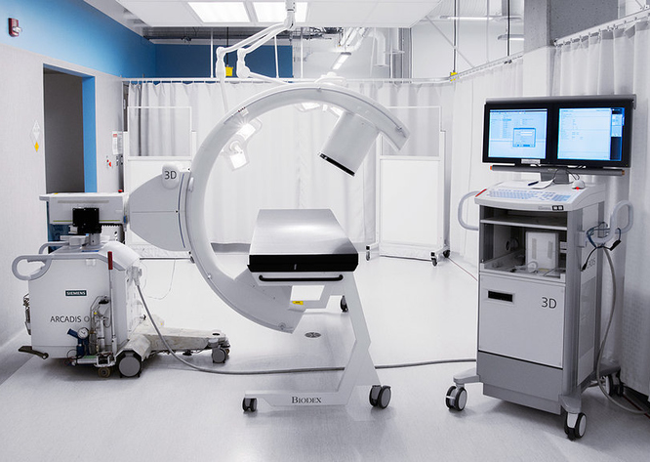
Действительность предыдущих результатов измерений
Как упоминалось в предыдущем параграфе, прослеживаемость оборудования для мониторинга и измерения должна позволять принимать соответствующие меры, когда оборудование для мониторинга и измерения оказывается непригодным для использования в ретроспективе. Оборудование для мониторинга и измерения играет важную роль в реализации продуктов или услуг - по результатам измерений решается, будет ли выпущен продукт. Это означает, что:
Результаты, полученные с помощью такого оборудования для мониторинга и измерения, могут быть недействительными.
Существует вероятность того, что проблема качества, неисправность, несоответствие или проблема безопасности не были обнаружены вовремя.
Выходные данные процесса или медицинское устройство, которое было выпущено на основании измерений, проведенных с дефектными устройствами, не соответствуют их требованиям и спецификациям.
https://zdrav.expert/images/thumb/c/c3/Meditsinskoe-1.jpg/840px-Meditsinskoe-1.jpg

Slide 15
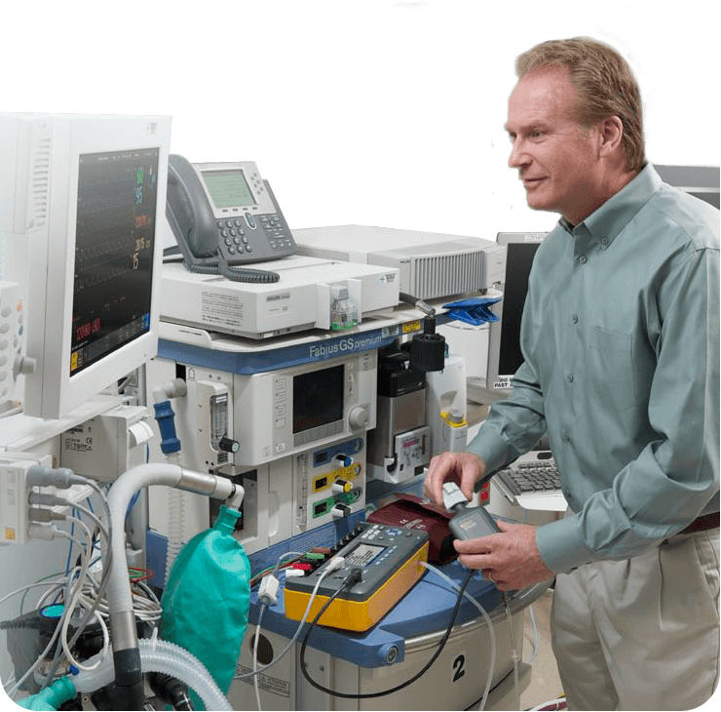
Когда возникает такая ситуация, организация должна оценить влияние неточных измерений на качество и безопасность медицинского изделия:
Необходимо отследить все медицинские устройства, которые были протестированы с дефектным устройством, или все выходные данные процесса, которые связаны с процессом, управляемым с помощью дефектного устройства. Здесь вам пригодятся прослеживаемость и связь между устройством и выходами процесса.
Требуется подтвердить достоверность результатов, которые были приняты с неисправным контрольно-измерительным оборудованием.
Требуется, чтобы вы оценили влияние измерений на качество продукта и возможность возникновения потенциального несоответствия в результате неправильных измерений.
В случае выявления несоответствия необходимо указать, какие меры должны быть применены, например, отзыв продукта для повторного измерения, выдача консультативного уведомления, доработка, техническое обслуживание или действия по обслуживанию и т. Д.
https://www.snta.ru/upload/medialibrary/442/442866e081b8b7f1412aae8e0f038c7b.png

Slide 16
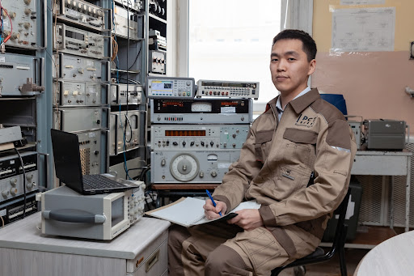
Обслуживание контрольно-измерительных приборов
Стандарт ISO 13485 специально требует, чтобы оборудование для мониторинга и измерения было отрегулировано или перенастроено по мере необходимости для обеспечения достоверных результатов. Чтобы выполнить это требование, я предлагаю здесь разработать процесс обслуживания оборудования для мониторинга и измерения. Такой процесс преследует следующие цели:
Сохранение пригодности оборудования для мониторинга и измерения - качества пригодности или квалификации для выполнения измерений и получения надежных результатов. Помните, что целью технического обслуживания является защита устройства.
Сохранять целостность и функциональность, включая износ с течением времени.
Сохранять статус калибровки - устройство должно быть защищено от любой причины, которая может изменить или повредить его статус калибровки.
https://lh3.googleusercontent.com/proxy/1S1neSCGU3L1_UYx5wapfIaIOuBG5E6DXzK-_AovtETJuUoEzVjc4O63QInckdA6w9XPYfOqzHNbuQEc3cQ78ASzOEND1gPDdgnNuTibViENszkGZFnHaiOehgtgSdRhCxKt

Slide 17
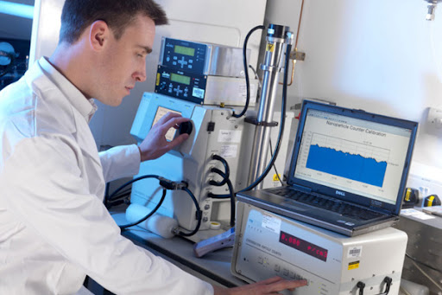
Как вы практикуете обслуживание?
Мышление, основанное на рисках: вы можете провести небольшой анализ рисков и выявить риски, связанные с устройствами для мониторинга и измерения. Что следует учитывать при анализе рисков?
  Неблагоприятное влияние на калибровку
  Повреждения при использовании, транспортировке или хранении
  Повреждение в результате воздействия условий (влажность или электростатика)
Защита: при определении необходимой защиты следует обращаться к параметрам, которые могут повлиять на устройство и его статус калибровки, например, температура, влажность, транспортировка, работа или хранение. Степень защиты зависит от самого устройства: конкретного случая, помещения с кондиционером и, если это программное обеспечение, соответствующей операционной системы или антивирусного программного обеспечения.
https://lh3.googleusercontent.com/proxy/n41trjCbqt0Uoi7dIna15H4BLOL4O8Kjh7WxGWiOeH0a_PT5oes4Z-pfItXaqaH5EdHuHsMVY4yvFuvTt1oDgAEaBFxduo_ZzXsEESIpVhE

Slide 18
Документация: при необходимости будут выпущены специальные инструкции для обеспечения обслуживания.
Инструкции по уходу за контрольно-измерительными приборами.
Инструкции по защите контрольно-измерительных устройств.
Обучение: при необходимости сотрудники и персонал будут обучены тому, как использовать и обращаться с устройствами мониторинга и измерения.
План технического обслуживания: когда устройства для мониторинга и измерения нуждаются в периодическом техническом обслуживании, он должен быть задокументирован, а записи о мероприятиях по техническому обслуживанию будут храниться в качестве доказательства того, что:
  Мероприятия выполнены
  Результаты подтверждают, что контрольно-измерительные приборы подходят для своего назначения.
Обычно производитель инструмента дает инструкции относительно защиты устройства. Вы можете использовать их или ссылаться на них. Самый простой пример - калибр штангенциркуля; он должен храниться в сумке, защищен от механических повреждений, таких как удары или тряска, необходимо калибровать один раз в год.
Существует требование вести записи действий, предпринятых для обслуживания устройства. Документированная информация должна доказывать, что
Сотрудники действительно обращаются с этим осторожно (обучение, инструкции)
Калибровка раз в год (сертификат калибровки).
Результаты калибровки позволяют использовать манометр (сертификат калибровки).

Slide 19
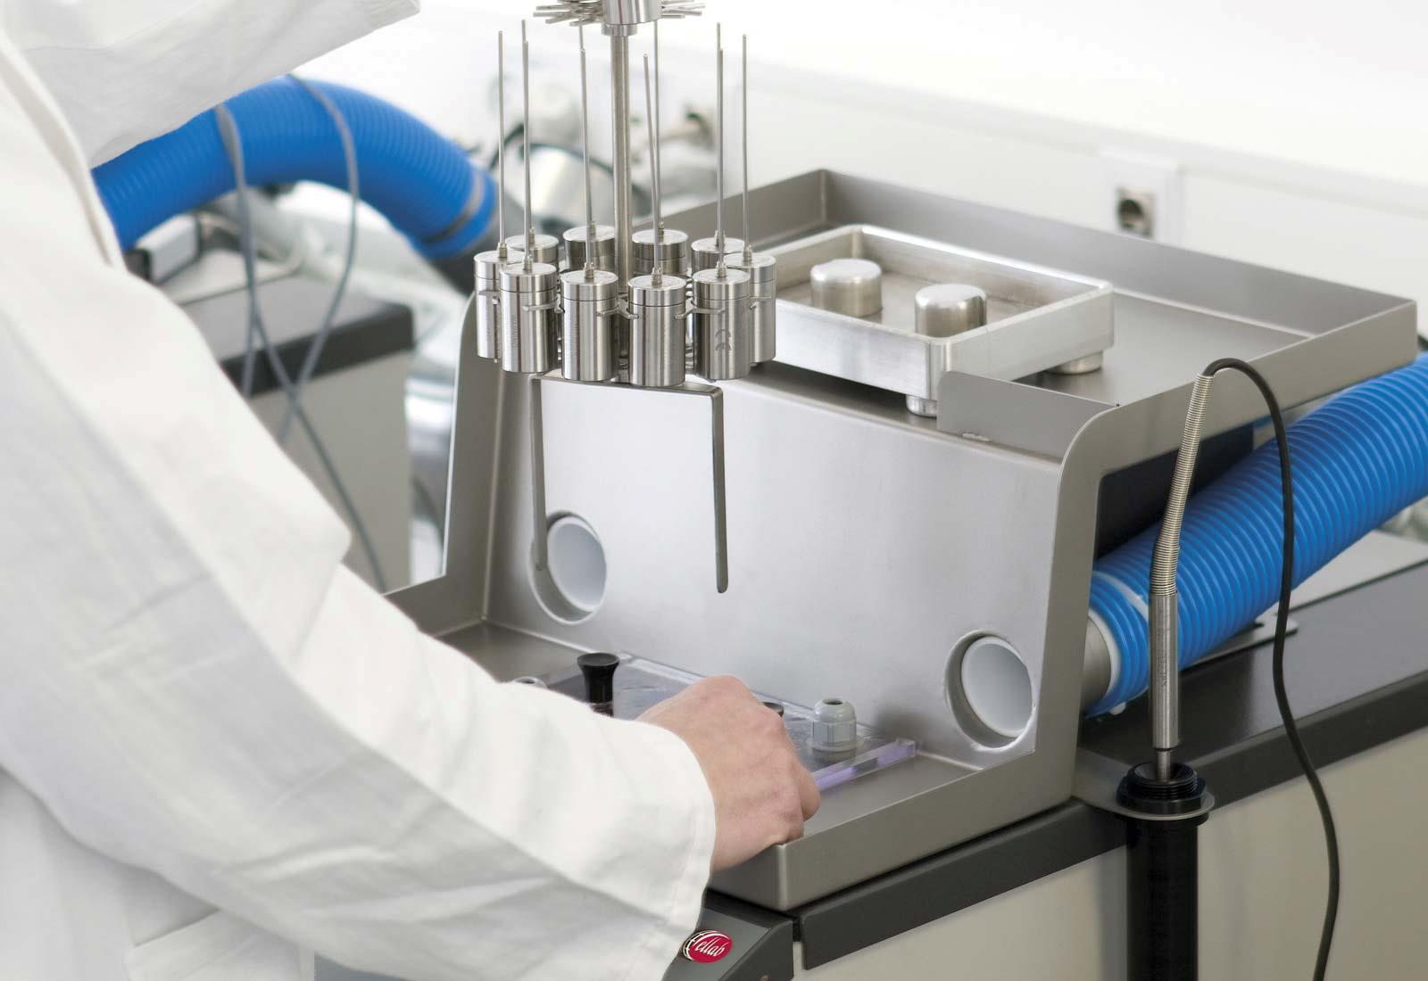
Калибровка
Калибровка - это сравнение точности прибора с известным стандартом - например, длину линейки A можно откалибровать, сравнив ее со стандартной линейкой B, длина которой известна и которая была протестирована и одобрена в соответствии с заранее определенным стандартом. Как только ссылка линейки A на стандарт известна и определена, линейка A откалибрована и может использоваться для измерения длины других объектов, например, выходных данных процесса.
http://ru.ellab.com/Admin/Public/getImage.ashx?Image=/Files/Images/Products/Calibration/Instrument-calibration.jpg&width=1600&compression=75&resolution=72

Slide 20
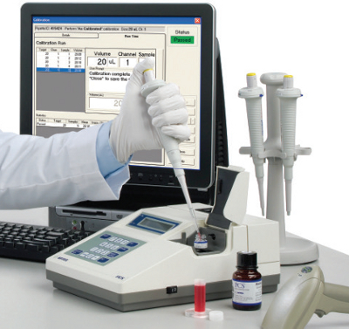
Калиброванные инструменты и оборудование необходимы для достижения целей в области качества и безопасности продукции, а также для обеспечения соответствия процессов их спецификациям. Продукты или услуги (или процессы реализации) имеют измеримые характеристики, которые необходимо контролировать, проверять или валидировать. Посредством набора операций, которые могут повлиять на работоспособность устройства и результаты его измерений, калибровка гарантирует, что измерительные устройства соответствуют требованиям их предполагаемого использования. Каждая единица контрольно-измерительного оборудования имеет несколько характеристик, которые определяют его производительность и влияние результатов, которые оно генерирует. Калибровка и набор операций гарантируют, что устройство будет соответствовать требованиям для предполагаемого использования.
https://media.americanlaboratory.com/m/20/article/178631-fig1.jpg

Slide 21
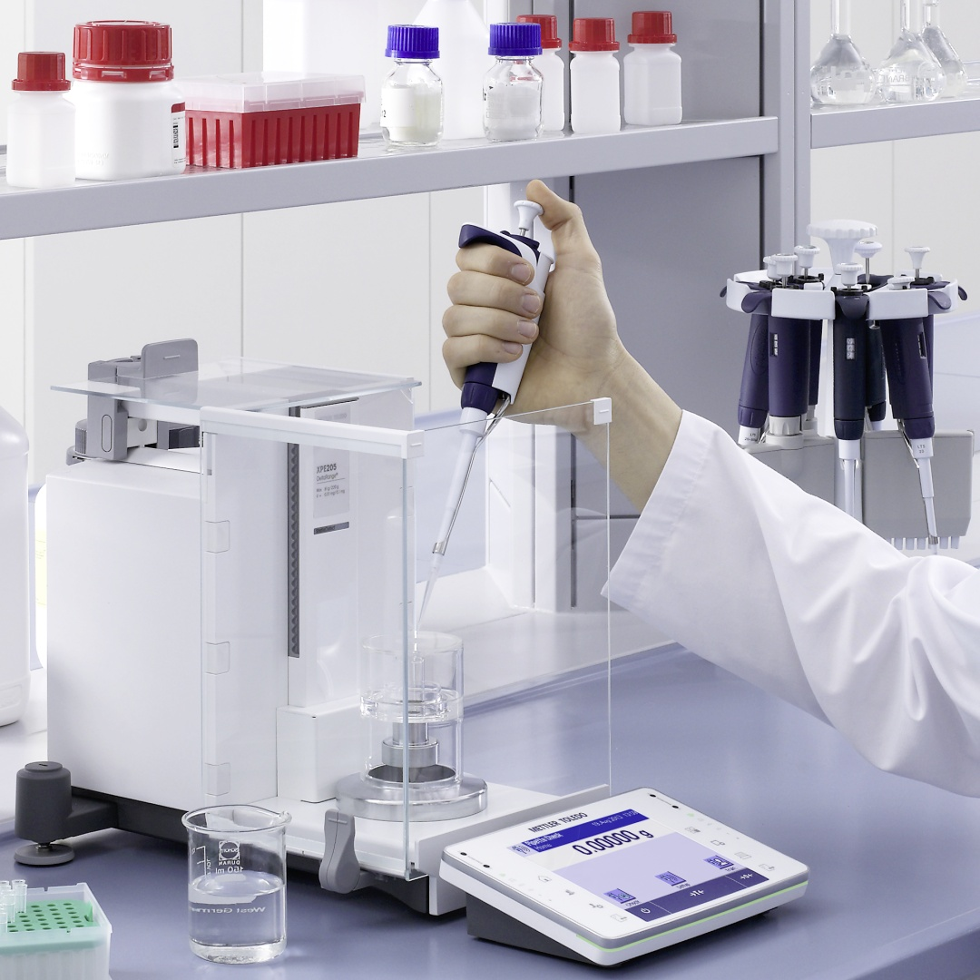
Эти действия обычно включают
Действия по калибровке - набор действий, необходимых для подтверждения способности оборудования для мониторинга и измерения достигать намеченных результатов.
Проверка - сравнение результатов теста с применимыми критериями.
Необходимые настройки или ремонт в случае, если контрольно-измерительный прибор не отвечает его требованиям.
Последующая повторная калибровка - для повторной проверки
Маркировка - указание на то, что устройство одобрено для использования.
http://atlanticscale.wpengine.com/wp-content/uploads/2014/09/XPE-analytical-balance-pipette.jpg

Slide 22

Калибровка инструментов, устройств для мониторинга и измерений должна быть прослеживаемой по заранее определенным критериям. Критерии могут быть международными или национальными эталонами, внутренними стандартами или заранее определенной и задокументированной основой, установленной производителем, потребителем или нормативным требованием. Это требование стандарта ISO 13485. При необходимости результаты калибровки должны соответствовать международным стандартам. Обычно (и эффективно) это достигается путем отправки устройств в сертифицированные калибровочные лаборатории, которые обладают знаниями и инструментами для выполнения, исправления, стандартизации и калибровки устройств в соответствии с международными стандартами. Когда калибровка выполняется внешне, организация получит документ с указанием стандарта, по которому были откалиброваны инструменты. Это свидетельство прослеживаемости к такому стандарту.
https://tkc.by/upload/iblock/364/3648c8d2a2de427adbefb5aed1bda508.jpg

Slide 23
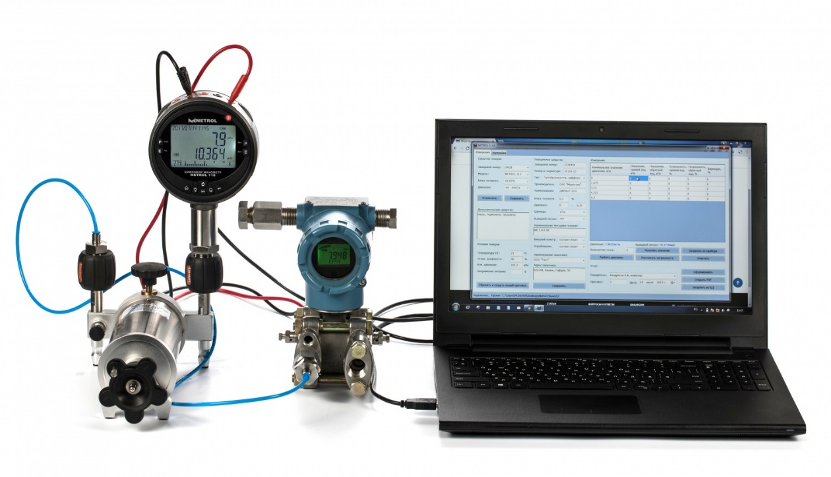
Если такие международные или национальные стандарты неприменимы, и организация выполняет калибровку в соответствии с независимыми или внутренними требованиями к калибровке, вы должны задокументировать эти требования к калибровке в качестве справочных. Если вы используете манометр, поставляемый заказчиком, для проверки характеристик детали, вам необходимо установить эталонную или эталонную деталь для калибровки прибора перед каждой партией. В этом случае это может быть продукт, одобренный заказчиком в качестве основного продукта. Проверив манометр, вы можете убедиться, что он соответствует назначению. Этот вопрос должен быть описан и задокументирован в процедуре (например, в инструкциях по тестированию детали). Инструкции поставщика или производителя могут служить требованиями к калибровке. Однако следует иметь в виду, что эти инструкции, если они используются в качестве требований к калибровке, должны контролироваться в соответствии с требованиями предыдущего пункта - Контроль документов.
https://elektronchic.ru/wp-content/uploads/2020/06/poverka-izmeritelnyh-priborov.jpg

Slide 24

Калибровка и ее проверка будут выполнены до первого использования контрольно-измерительного оборудования. Это гарантирует, что только откалиброванные и проверенные устройства использовались для проверки или подтверждения выходных данных процессов, сервисных действий или процессов. Это означает, что если вы представили манометр для измерения характеристик продукта, вы не можете использовать его, пока он не будет подвергнут калибровке (внутренней или внешней). Это вы подтверждаете, показывая, что дата калибровки предшествует дате первоначального использования. Если это новый манометр, убедитесь, что он уже откалиброван. Записи калибровки должны быть определены и поддерживаться. Записи должны охватывать следующие детали:
Уникальный идентификатор тестируемого устройства.
Описание всех измерений и калибровок, которые были выполнены для одного устройства.
Подробная информация об измерениях, то есть дата, место, условия (при необходимости), лицо, проводившее тесты, а также инструменты и оборудование, использованные во время измерений.
https://dpo-ilm.ru/media/uploads/%D0%9D%D0%BE%D0%B2%D0%BE%D1%81%D1%82%D0%B82/%D0%98%D0%B7%D0%BC%D0%B5%D1%80%D0%B5%D0%BD%D0%B8%D1%8F.jpg

Slide 25
Контроль состояния ресурсов мониторинга и измерения
Целью управления устройствами для мониторинга и измерения является предоставление информации и определение состояния оборудования для мониторинга и измерения - указание того, работает ли устройство для мониторинга и измерения.
  Откалиброван и разрешен к использованию
  Не откалиброван и не разрешен к использованию
  Разрешены к использованию, но с ограничениями.
Система управления будет управлять инструментами по различным параметрам. При планировании управления оборудованием для мониторинга и измерения вы можете учитывать следующие аспекты (если применимо):
Идентификация: оборудование для мониторинга и измерения должно быть идентифицировано, и статус калибровки должен относиться к этой идентификации. На практике минимум, которого ожидает стандарт ISO 13485, - это список оборудования для мониторинга и измерения, его идентификация и статус.
Категория: попробуйте отсортировать устройства для мониторинга и измерения по типу семейства, то есть по использованию, ассортименту, отделу, процессу или продукту.
Внешняя или внутренняя калибровка: определите для каждого устройства мониторинга и измерения его требования к внешней и внутренней калибровке.

Slide 26
Местоположение: документ, где хранятся устройства для мониторинга и измерения и за которые они несут ответственность. Когда устройства для мониторинга и измерения используются более чем одной стороной в организации (например, разными отделами), рекомендуется управлять их местонахождением, чтобы обеспечить достаточную прослеживаемость.
Интервал калибровки: определите для каждого устройства мониторинга и измерения свой интервал калибровки. Это может быть определено в соответствии с периодами времени или количеством использований; например, для каждых 100 партий устройство необходимо калибровать. Если вы не знаете, какой интервал, попробуйте поискать его в инструкции производителя. Это требование стандарта ISO 13485.
Состояние калибровки: указывает, откалибровано ли устройство и одобрено для использования, дисквалифицировано или одобрено для использования при определенных условиях.
Владелец: вы можете получать от клиентов устройства для мониторинга и измерения или измерительные приборы для проведения измерений на специальных продуктах. В этом случае вы должны задокументировать их под имуществом, принадлежащим клиентам.

Slide 27
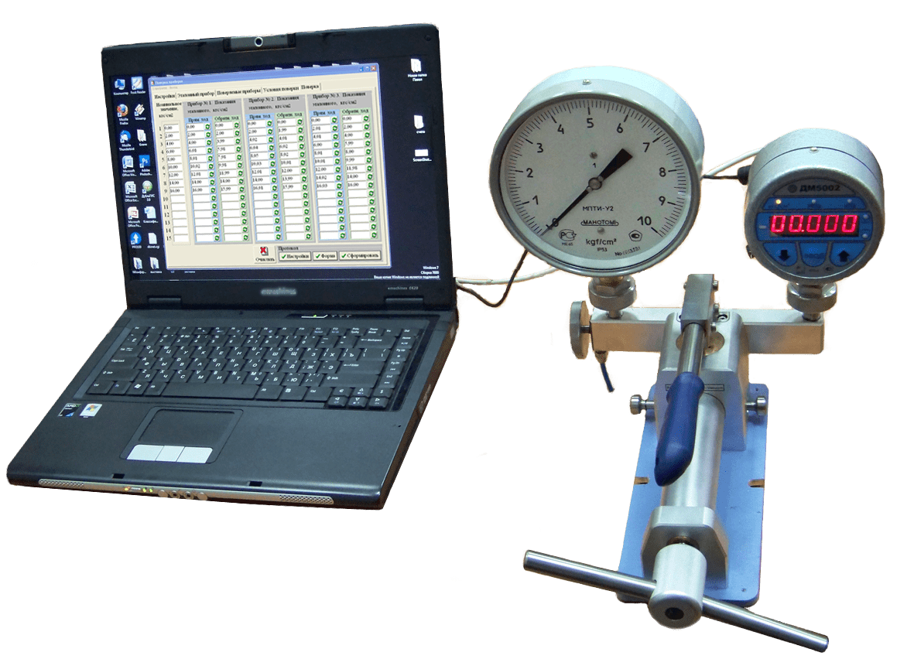
Основная идея - управлять списком вашего контрольно-измерительного оборудования. Выберите наиболее подходящий для вас способ. Совет: Некоторые организации могут владеть множеством устройств контроля и измерения, которые никто не использует; эти устройства либо старые (были куплены предыдущими работодателями), либо больше не подходят для производства. Однако причина, по которой их всегда следует калибровать перед внешним аудитом, заключается в том, что стандартным требованием является то, что все устройства мониторинга и измерения в организации, связанные с реализацией, должны быть откалиброваны. Вот мое предложение по работе с подобными устройствами:
Отделите использованные инструменты от неиспользованных.
Для неиспользуемых определите состояние как непригодное для использования (не обязательно не откалиброванное).
Оберните или упакуйте их таким образом, чтобы любое вмешательство или использование их было немедленно заметно.
Со временем вы сможете сократить количество контрольно-измерительных устройств, не нарушая требований.
https://saratov.poverka.info/wp-content/uploads/2019/02/poverka-si-na-glavnuyu.png

Slide 28

Защита и профилактика
Стандарт ISO 13485 особо требует, чтобы контрольно-измерительное оборудование было защищено от повреждений и ухудшения во время обращения, технического обслуживания и хранения. Целью этого требования является обеспечение условий и мер, которые сохранят и защитят оборудование для мониторинга и измерения и предотвратят условия, которые могут нанести вред оборудованию для мониторинга и измерения. Если это простой калибр, может быть достаточно пластиковой коробки в запертом шкафу. Но когда устройство является более чувствительным и более сложным, необходимо инициировать другие измерения. Имейте в виду, что основная цель защиты - не предотвратить появление царапин на поверхности, а защитить:
Целостность и функциональность, в том числе ухудшение со временем.
Статус калибровки - устройство должно быть защищено от любой причины, которая может изменить или повредить его статус калибровки.
https://www.thegatewaydigital.com/wp-content/uploads/2020/07/End-Point-Protection-Prevention-for-Social-Engineering-Attacks_level-2-page.png

Slide 29

При определении защиты вы должны ссылаться на параметры, которые могут повлиять на устройство и его статус калибровки, например, температура, влажность, транспортировка, работа или хранение. В некоторых случаях вы можете провести небольшой анализ рисков и выявить риски, связанные с оборудованием для мониторинга и измерения. Степень защиты зависит от самого устройства. Обычно производитель инструмента дает инструкции относительно защиты устройства. Вы можете перенести их в процедуру или сослаться на них. Если таких инструкций нет, вам следует связаться с производителем. В любом случае вы должны доказать способность защищать контрольно-измерительные устройства, их целостность и статус калибровки. Естественно, этот вопрос будет затронут в порядке управления контрольно-измерительной аппаратурой.
https://pngimage.net/wp-content/uploads/2018/05/engineering-vector-png-4.png

Slide 30
Валидация компьютерного программного обеспечения
Стандарт ISO 13485 требует, чтобы компьютеры или автоматизированные системы обработки данных, которые используются для измерения и мониторинга результатов процессов и продуктов, прошли валидацию до их первоначального использования. Производитель медицинского устройства несет ответственность за то, чтобы программное обеспечение:
Проверено в соответствии с документированной процедурой.
Дадут надежные результаты
Изготовитель должен подтвердить это программное обеспечение для использования по назначению в соответствии с определенным процессом. Валидация программного обеспечения - это важный инструмент, используемый для обеспечения того, чтобы на результаты, полученные от программного обеспечения во время мониторинга и измерений, можно было положиться для публикации результатов процесса или медицинского устройства для использования. Валидация программного обеспечения осуществляется посредством серии действий и задач, которые планируются и выполняются на различных этапах жизненного цикла разработки программного обеспечения и гарантируют, что программное обеспечение достигает своих целей в отношении его предполагаемого использования. В случае оборудования для мониторинга и измерения валидация должна продемонстрировать, что:
Расчеты соответствуют их спецификациям.
Правильные операции (сбор данных и расчеты) выполняются программным обеспечением в правильные моменты времени.
Результаты интерпретируются правильно
Правильные данные сохраняются

Slide 31

Тема проверки программного обеспечения подробно обсуждается в предыдущем разделе «Проверка программного обеспечения, используемого при реализации медицинского устройства», где вас проинструктируют и посоветуют, как подойти к этой проблеме. Пожалуйста, обратитесь к этому разделу, потому что принципы проверки программного обеспечения для реализации медицинского устройства и программного обеспечения, используемого для мониторинга и измерения, почти одинаковы. Единственное отличие состоит в том, что риски, связанные с валидацией программного обеспечения, используемого для мониторинга и измерения, должны учитывать влияние на способность продукта соответствовать спецификациям.
http://budny.by/Portals/0/EasyDNNnews/555/5552014032it.jpg

Slide 32
Но тем не менее, давайте рассмотрим принципы:
Контекст и область валидации программного обеспечения в этом разделе - Управление оборудованием для мониторинга и измерения относится к программному обеспечению, которое используется для управления процессами мониторинга и измерения, выходными данными процесса и условиями рабочей среды. По сути, каждое программное обеспечение для контроля и измерения результатов процесса или продуктов, которое используется в системе менеджмента качества, независимо от того, разработано ли оно собственными силами производителем устройства, разработано подрядчиком или приобретено как готовая система, является обязательным. включены в эти требования. С каким типом контрольно-измерительного оборудования мы можем столкнуться?
Точные инструменты (программные приложения), которые измеряют и отслеживают характеристики продукта, а также записывают и анализируют данные в деталях.
Контрольно-измерительное оборудование, использующее программное обеспечение для анализа результатов.
Цели и задачи валидации программного обеспечения:
Обеспечение соответствия оригинального программного обеспечения, используемого для мониторинга и измерений, всем его спецификациям.
Демонстрация того, что все завершенные программные функции, функциональные возможности, части или компоненты соответствуют всему документированному программному обеспечению и системным требованиям.
Снижение проблем с качеством или безопасностью и связанных с ними затрат за счет уменьшения потребности в изменениях в системе менеджмента качества и программного обеспечения и за счет уменьшения необходимости проверки каждой последующей версии программного обеспечения.

Slide 33

Ссылка на ISO 10012
Стандарт ISO 13485 отсылает нас к ISO 10012. Этот стандарт содержит общие требования и руководство по управлению процессами измерения и метрологическому подтверждению измерительного оборудования, используемого для поддержки и демонстрации соответствия метрологическим требованиям. Основные цели стандарта ISO 10012:
Создать систему управления измерениями для планирования, внедрения и управления процессами и действиями мониторинга и измерения.
Определите уровень контроля, необходимый для эффективного выполнения внедрения.
Необязательно, чтобы вы внедряли стандарт ISO 10012, но рекомендуется обращаться к нему при планировании действий по мониторингу и измерениям.
https://iconape.com/wp-content/files/ia/274856/png/iso-10012-logo.png

Slide 34
Какие типы документов мы можем встретить?
Процедура, описывающая, как техническое обслуживание оборудования для мониторинга и измерений осуществляется в организации.
Особые инструкции по обслуживанию конкретного оборудования для мониторинга и измерения (интервалы калибровки, хранения, разрешения на использование и т. Д.)
Процедуры и инструкции для управления и выполнения калибровок как снаружи, так и внутри компании.
Конкретные инструкции по использованию специального оборудования для мониторинга и измерения.
Конкретные инструкции по тестированию, относящиеся к выходным данным процесса или процессам, которые описывают, что должно быть измерено, когда, как и каковы соответствующие критерии (на этот тип инструкций можно ссылаться из плана качества)
Инструкции о том, как действовать, если оборудование для мониторинга и измерения обнаружено дефектным или несоответствующим.
Процедуры проверки применения компьютерного программного обеспечения, используемого для мониторинга и измерения требований.
Имейте в виду, что вы можете включать документацию других типов, например инструкции по работе или тестированию.

Slide 35
С какими типами записей мы можем столкнуться?
Списки одобренного, дисквалифицированного, внешнего или внутреннего оборудования для мониторинга и измерения, используемого производителем для контроля, мониторинга и измерения результатов процесса и продукции.
Записи с подробной информацией об оборудовании для мониторинга и измерения: идентификация, модель, использование, серийный номер и т. Д.
Записи о внутренней или внешней калибровке, включая результаты измерений.
Сертификаты контрольно-измерительных приборов в соответствии с определенными стандартами.
Списки одобренных лабораторий для калибровки контрольно-измерительных приборов (в конечном итоге могут быть включены в список одобренных поставщиков)
Записи об обслуживании и техническом обслуживании устройств для мониторинга и измерения, включая ремонт или регулировку.
Записи, указывающие на достоверность предыдущих результатов измерений

Slide 36
Я хотел бы подробнее рассказать о внутренней или внешней калибровке. Записи о калибровке и свидетельства того, что устройства для мониторинга и измерения соответствуют их требованиям, должны рассматриваться как записи о качестве и будут передаваться для управления записями, как требуется в предыдущем пункте - Управление записями. Записи о калибровке должны содержать следующую информацию (если необходимо или применимо):
Описание и уникальная идентификация оборудования, включая информацию для его идентификации, такую ​​как производитель, тип, модель, серийный номер и т. Д.
Дата, когда действие было выполнено и завершено.
Интервал, необходимый для калибровки. Этот интервал будет использован для планирования следующего теста.
В случае, если для калибровки требуется процедура или протокол, это будет упомянуто.
Список всех калибровочных сертификатов и отчетов, а также других соответствующих документов.
Максимально допустимые погрешности, если применимо. Они могут быть определены лицом, выполняющим калибровку, или со ссылкой на спецификацию производителя измерительного оборудования.
Соответствующие условия окружающей среды для калибровки.
Идентификация человека, проводившего тест. Здесь вы можете указать компетентность человека.
Результаты калибровки, полученные после проведения работ. Если это необходимо, результаты будут сравниваться с результатом перед любой регулировкой, модификацией или ремонтом.
Подробная информация о любом проведенном обслуживании, таком как регулировка, ремонт или модификации.
Заявление о любых исправлениях, если это необходимо.
Свидетельство прослеживаемости результатов калибровки.
https://www.etq.com/app/uploads/2016/10/etq-risk-management-tools-min-1500x938.jpg

Slide 37

Использованная литература.
«Биомедицинская инженерия. Проблемы и перспективы», Г.Н. Пахарьков. Российская Федерация, 2011год.
«Международные стандарты аккредитации медицинских организаций», Яковлева И.Н, Балкизов Залим Замирович, Новиков П.И. РФ-2013
ISO 13485 - the Quality Management System for Medical Devices: Understanding Quality, Risk and Design Control, Mr Brendan Cooper. Paperback – April 14, 2017
Medical Device Quality Assurance and Regulatory Compliance, Richard C. Fries, Published September 19, 2019.
https://www.computerhope.com/jargon/r/reference.jpg

Slide 38

СПАСИБО ЗА ВНИМАНИЕ
https://prikolist.club/wp-content/uploads/2019/11/10-243.jpg

